Slide 1
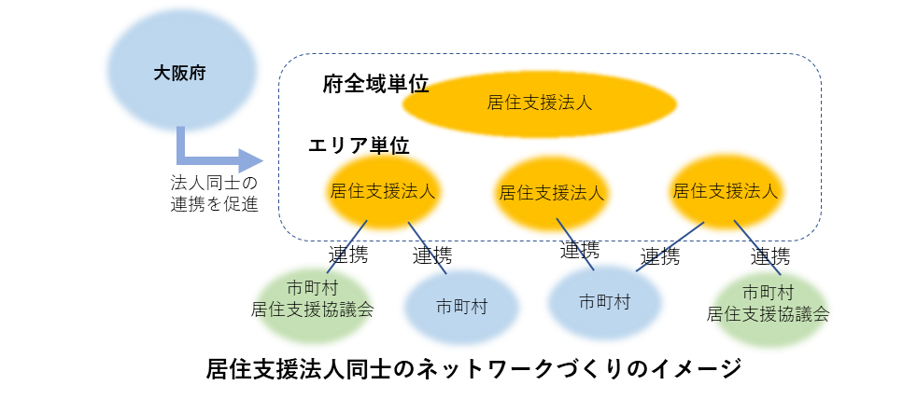
大阪府居住安定確保計画（案）の改定（令和8年12月改定予定）の概要
〇高齢者や障がい者、低額所得者等の住宅確保要配慮者の居住の安定に関する総合的かつ効果的な施策を推進するための計画
（住宅セーフティネット法に基づく「賃貸住宅供給促進計画」、高齢者住まい法に基づく「高齢者居住安定確保計画」を統合した計画）
〇令和７年10月の住宅セーフティネット法の改正や社会的状況の変化、居住支援の担い手数の変化を踏まえ、令和８年12月に計画改定を予定
（計画期間：令和８年度～令和17年度）
主な改定のポイント
（４）居住支援法人
（１）住宅確保要配慮者の範囲
新たに省令で追加された住宅確保要配慮者を追加
▶刑の執行のために刑事施設に収容されていた者等
▶困難な問題を抱える女性
法人同士の連携促進（居住支援法人同士のネットワークづくり）や、法に基づく指導・監督、事業実施報告の公表等について追記
▶居住支援法人同士の連携促進
・研修会・交流会等を通じた居住支援法人のネットワークづくりを促進
・互いの活動を知るため居住支援法人の活動の見える化
・地域単位での居住支援法人同士の連携
▶適切な居住支援法人を選択できる仕組み
・法に基づく指導・監督、事業実施報告の公表等の徹底
（２）居住安定確保計画の目標
現計画に定めている目標①は継続、目標②は目標値を更新、
目標③を新たに設定
▶目標①住宅確保要配慮者の入居契約件数 年間17,000件（R12d）（継続）
・居住支援協議会、居住支援法人同士のネットワークの構築など
居住支援体制の充実度合を高め、目標達成に努める
▶目標②協議会設立した市町村の人口カバー率 90％（R17d）（更新）
・住生活基本計画（全国計画）の改定に合わせて設定
▶目標③居住サポート住宅の供給促進（新規）
・居住支援法人や賃貸住宅のストックの状況を見据えながら
供給を促進
※府内の供給戸数は観測指標として把握
（５）居住サポート住宅
供給促進に向けた取組と、認定基準（規模）の緩和について追記
（３）地域の居住支援体制の整備に向けた各主体の役割
▶居住サポート住宅の供給促進
・住宅供給側・要配慮者側の双方に制度周知
・大家と居住サポートを担う居住支援法人等をつなぐ連携方策の検討
・公的賃貸住宅を活用した好事例の民間賃貸住宅への波及
・法に基づく指導・監督の実施
▶居住サポート住宅の認定基準（規模）の緩和
・既に緩和しているセーフティネット登録住宅の規模と同等に緩和
住宅SN法の改正を踏まえて大阪府、大阪府居住支援協議会、市町村、 市町村居住支援協議会の役割や、不動産協力店の役割等を追記
▶居住支援体制の整備に向けた各主体の役割
・地域の身近な相談先である市町村、市町村居住支援協議会が居住
支援の取組の中核を担う
・大阪府は市町村が行う主体的な取組に対する支援、関係者間の
連携促進、市町村の居住支援協議会の設立促進等を実施
・大阪府居住支援協議会は市町村居住支援協議会の
プラットフォームを担う
▶不動産協力店の市町村居住支援協議会への参加等
・関係団体等と連携し居住支援協議会への参加や協力の働きかけを実施
 | 居住サポート住宅の認定基準（規模）の緩和（案）
一般型住宅 | 18㎡以上
一部供用型住宅 | 13㎡以上
共同居住型賃貸住宅 （ひとり親世帯を除く） | ・住宅の面積 13.5㎡×居住人数＋10㎡以上 ・専用居室 7.5㎡以上（ただし1室1名）
共同居住型賃貸住宅 （ひとり親世帯向け） | ・住棟全体 13.5㎡×Ｂ＋20㎡×Ｃ＋10㎡以上 ・専用居室 10㎡以上 （ただし、住宅の面積が15㎡×B＋24㎡×C＋10㎡以上の場合、8㎡以上） Ｂ：ひとり親世帯向け居室以外の入居可能者数 Ｃ：ひとり親世帯向け居室の入居可能世帯数

